Slide 1
Сабақтың тақырыбы:
Тұқым қуалайтын өзгергіштік (мутация) пен эволюция арасындағы өзара байланыс.
10.2.6.1 тұқымқуалайтын өзгергіштік пен эволюция арасындағы өзара байланысты түсіндіру.
Оқу мақсаты:

Slide 2
Бұл сабақта:
Тұқым қуалайтын өзгергіштікті.
Мутация мен эволюция арасындағы байланысты.
Эволюциялық білімді қалыптастыруда Чарльз Дарвиннің еңбегін.
Биологиялық эволюцияның анықтамаларын.
Эволюциялық ілімнің қалыптасуында ғалымдардың еңбектері.
Биологиялық прогресс және регресс ұғымы және эволюцияның бағыттарын.

Slide 3
Кілт сөздер:
Эволюциялық ілім
Ароморфоз
Идиоадаптация
Дегенерация
Биологиялық прогресс
Биологиялық регресс

Slide 4
Ой қозғау.
1.Генетика ғылымы нені зерттейді?
2.Өзгергіштік дегеніміз не?
3.Мутация дегеніміз не?
4.Эволюция дегеніміз не?
5.Ч.Дарвиннің еңбегіндегі эволюцияның басты 3 себебін ата.

Slide 5
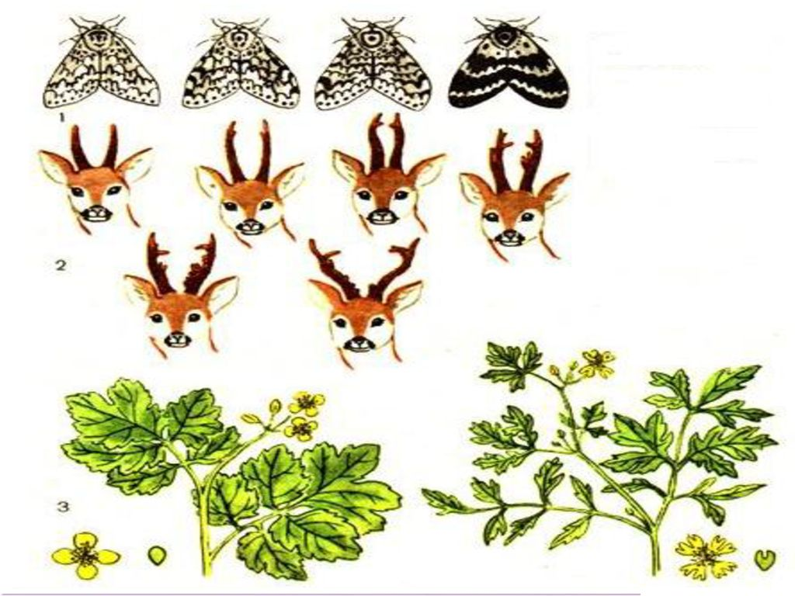
Эволюцияның ең қарапайым деңгейі мутациялық өзгерістер болып саналады.
Мутация табиғи жағдайда кенеттен болатын немесе қолдан жасалатын генетикалық материалдардың өзгеруі.Мутациялардың көбі зиянсыз,оларды қалыпты доминанттылық ген жауып тұрады.Бұндай мутациядар эволюцияның материалы болады.Табиғи сұрыпталу кезінде мутация арқылы пайда болған жаңа белгілер мен қасиеттер организмнің жаңа ортаға бейімделуіне жағдай жасайды.
Көбелек қанатындағы өрнектер
Сібір елігінің мүйізі
Мутация
Сарғалдақ
Қалыпты өсімдік

Slide 6
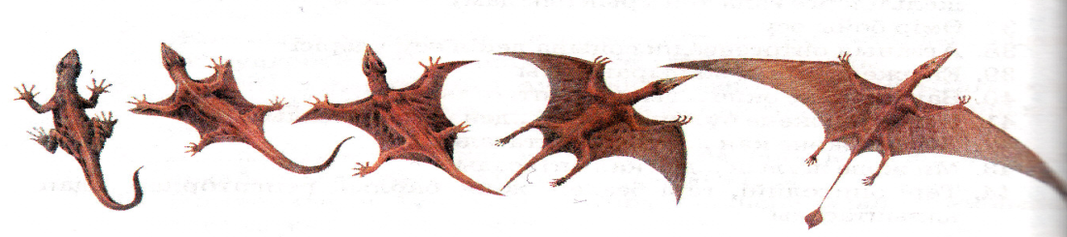
Эволюциялық ілім-тірі организмдердің эволюциялық дамуының себептері мен қозғаушы күштері,олардың механизмдері және жалпы заңдылықтары туралы ілім.
Эволюция (лат.evolutio-өрлеу,өркендеу –тірі табиғаттың қайта айналып келмейтін және тура бағытталған тарихи дамуы.
Эволюция құбылысы тіршілік деңгейлерінің барлық сатыларында,яғни молекулалық тіршілік деңгейінен биосфералық деңгейге дейін байқалады.Құрылысы мен атқаратын қызметтері бойынша ерекшеленеді.
Топтардың бір уақыт аралығында өзгелерінен тезірек эволюция жолымен бірте-бірте дамып,сол топтың өзі тарихи даму барысында екінші уақыт аралығында мүлдем бөгеліп қала алады.Организмдердің дамуына,сақталып қалуына,тірі қалып,одан әрі дамып-жетілуі факторларға тәуелді.
Кесірттердің (ящеры) эволюциясы

Slide 7
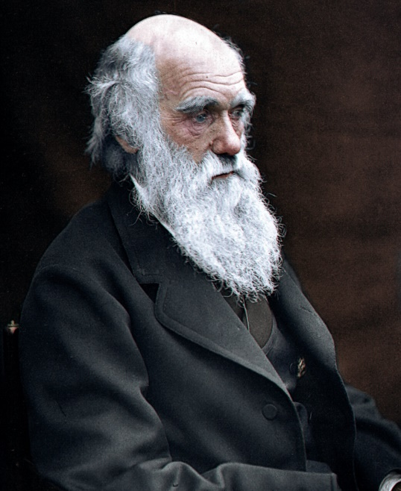
Эволюциялық ілім жасауда Чарльз Дарвиннің еңбегі зор. Оның табиғи сұрыптау
теориясы биологиялық көптүрліліктің пайда болуының революциялық негіздемесін берді. Дарвин идеялары «Түрлердің шығу тегі туралы» (1859) еңбегінде жарық көрді. Оның түрлердің біртіндеп эволюциялық дамуы туралы идеяны білдіретін ғылыми тәсілі кең таралды
Эволюция терминін алғаш рет Шарль Бонне 1762 жылы өз еңбектерінде жазды.
(1809 ж-1882ж)

Slide 8
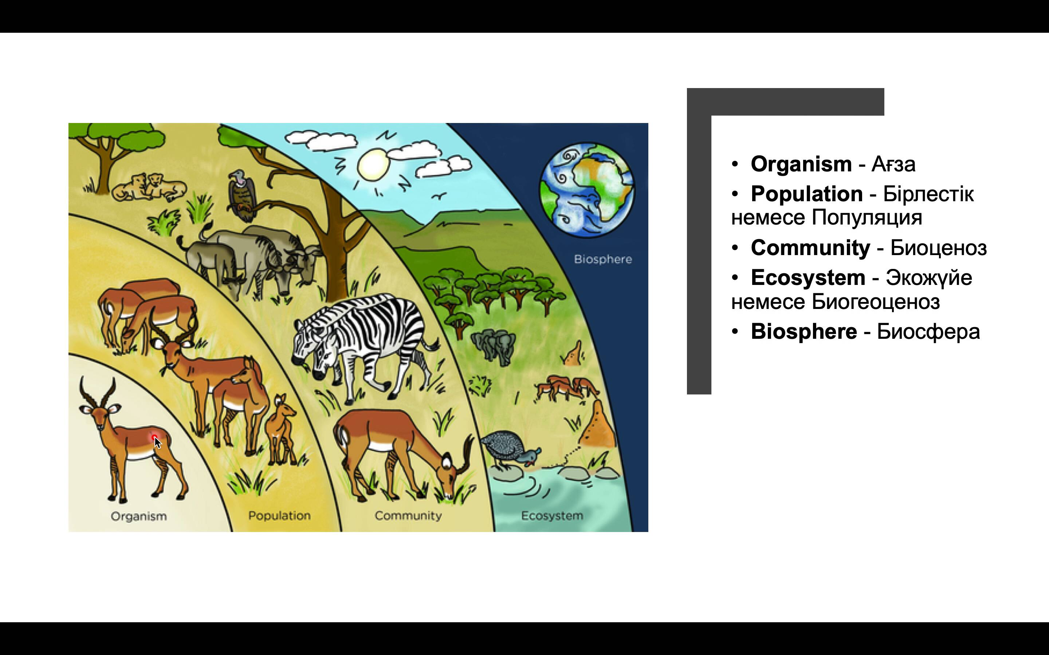
Ең алғашқы эволюциялық процестер тіршіліктің популяциялық деңгейінде пайда болады.Бұл кезде организмдердің генотипі өзгереді.
Популяциялық деңгей-дарақтар табиғатта бірінен-бірі оқшауланбай,
популяцияға бірігіп өмір сүреді.
Популяция ағзадан жоғары биологиялық жүйе.Дәл осы ағзалар бір аумақта ұзақ уақыт тіршілік еткенде пайда болады.
Бір популяцияның дарақтары өзара еркін шағылыса алады.Ағзаның бір түріне жататын әр түрлі популяциялар дарақтарының да өзара шағылысуы мүмкін.Алғашқы заттардың эволюциялық үдерістері популяциялық деңгейде өтеді,яғни көбейеді.

Slide 9
Эволюциялық ілімнің бастапқы қалыптасу кезеңі.
Грек философтары Аристотель,Гераклит,Демокрит Лукреций,Эмпедокл т.б. еңбектерімен тығыз байланысты.Олар табиғаттың өзгеріп отыратындығы,
организмдердің дамуы туралы жазды.Осылай жаратылыстану ғылымының тұжырымдамалары қалыптасты.
Креационистік тұжырым- тіршілікті жаратушы құдіретті күш бар деп есептеді.
Трансформизмдік тұжырым-тірі организмдердің өзгеретіндігін мойындағанмен,олардың тарихи дамуын түсіндіре алмады.Мұндай көзқарасты Д.Дидро,И.В.Гете,Р.Гук,Ж.Бюффон,Эразм Дарвин,Ж.Сент-Илер т.б.жақтады.
Эволюциялық ілімнің пайда болуына үлкен үлес қосқан-К.Линнейдің тірі организмдерді жүйелік топтарға жіктеуі,қосарлы атау яғни бинарлық номенклатураны енгізуі болды.
Ең алғашқы эволюциялық ғылыми көзқарастың қалыптасуына еңбек сіңірген Жан Батист Ламарк.Ол 1809 жылы «Зоология философиясы» еңбегінде эволюцияның ұзақ уақытқа созылатын тарихи процесс екенін көрсетті.Тіршіліктің қарапайымнан біртіндеп күрделене түсетінін мойындап,тірі организмдерді күрделену сатысына сәйкес орналастырды.1859 жылы Ч.Дарвиннің «Эволюция теориясы» эволюциялық ілімнің негізін салды. Ч.Лайель,Г.Мендель,С.Четвериков, С.Райт эволюциялық ілімнің
дамуына биогенетикалық заңның ашылуына зор әсер етті.

Slide 10
Биологиялық эволюцияның анықтамалары.
1.Тірі ағзалардың тарихи дамуының қайтымсыз үдерісі
2.Биологиялық жүйелердің біртіндеп күрделеніп жоғары сатыға көтерілу процесі
3.Тірі организмдердің қарапайым формадан күрделірек формаға баяу өзгерген процесі
4.Тірі организмдердің ұзақ уақыт бойы жетілуі

Slide 11
Жүйелік топтардың эволюциясы
Биологиялық прогресс
Биологиялық регресс
Жүйелік топтардағы даралар санының артуы,таралу аймақтарының кеңеюі,
басқа да жүйелік топтарға ажырауы,популяция мен түрдің тіршілік ортасына бейімделуі.
Даралар саны мен олардың жүйеленген топтары санының кемуі және аймақтың тарылуы.

Slide 12
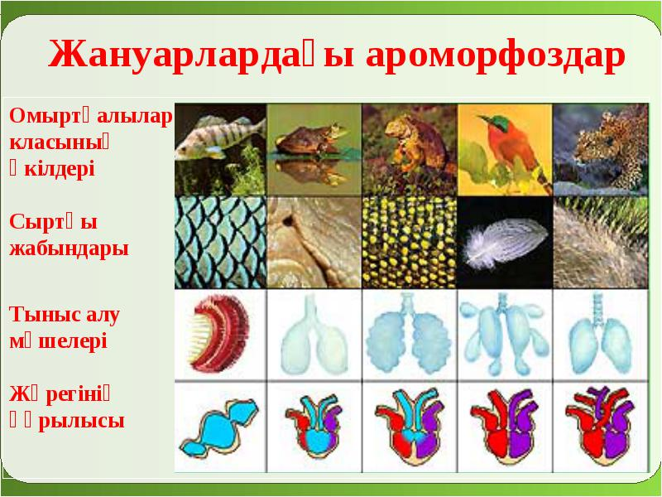
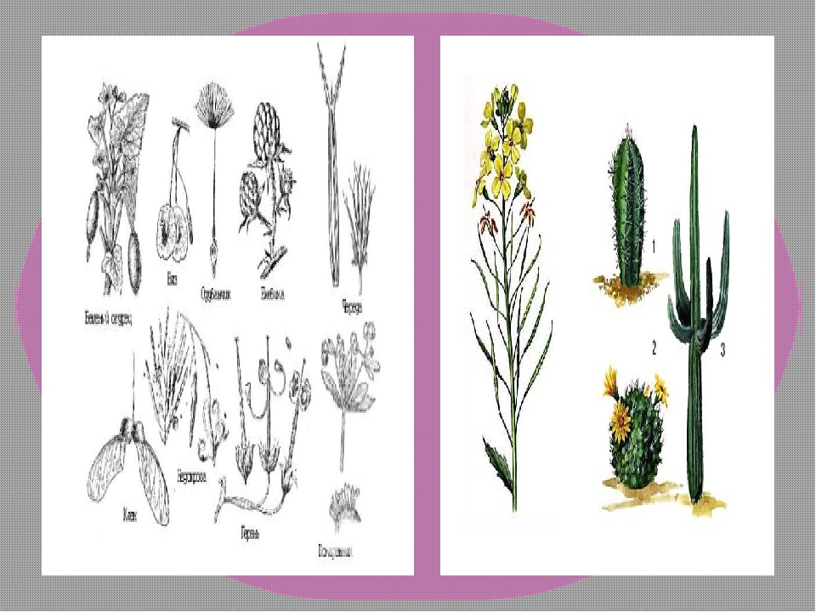
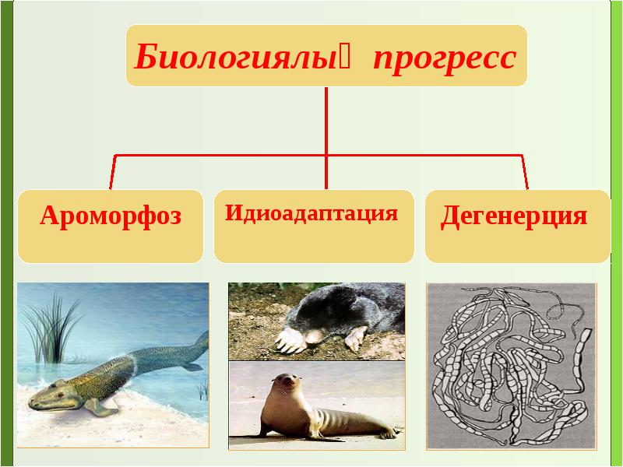
Биологиялық эволюцияның бағыттары.
Ароморфоз | (грек.аіro-көтеру, morpha-пішіні),кейде арогенез деп атайды.Организмдердің құрылысында күрделі өзгерістер болады,яғни даралардың құрылым деңгейі күрделеніп,тіршілік етуге бейімделеді.Мысалы:эволюция нәтижесінде 2 қабаттан пайда болған жалпақ құрттарда үшінші қабат мезодерма қабаты пайда болды.Буылтық құрттарда қанайналым жүйесі,хордалыларда ішкі қаңқаның жетілуі,омыртқалыларды жүректің күрделенуі жатады.
Идиоадаптация | (грек.idios-ерекшелігі, лат. аdaptatio-бейімдеушілік.Организмнің құрылым деңгейі күрделенбей,өзгермей тіршілік үшін күресте белгілі бір орта жағдайына бейімделуі.Мысалы: жануарлардың бүркеніш реңі,өсімдіктердің тікенектері,безді түткері,скат пен камбала балықтарының су түбіне бейімделіп,жалпақ пішінді болуы.
Дегенерация | Организмдердің тұрақты және қалыпты жағдайларға бейімделуінің нәтижесінде құрылысының қарапайымдалуы.Мысалы: паразиттік тіршілік ететін жалпақ құрттарда сезім,асқорыту мүшелерінің жойылып,жүйке жүйесі құрылысының қарапайымдалуы.

Slide 13
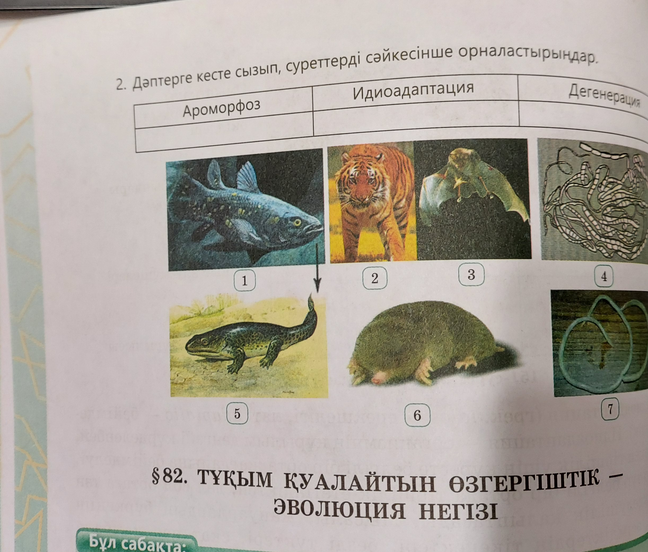
1-тапсырма.Суреттерді кестеге сәйкестендіріп орында.

Slide 14
Жауабы.
Ароморфоз | Идиоадаптация | Дегенерация
1,5 | 2,3 | 4,6,7

Slide 15
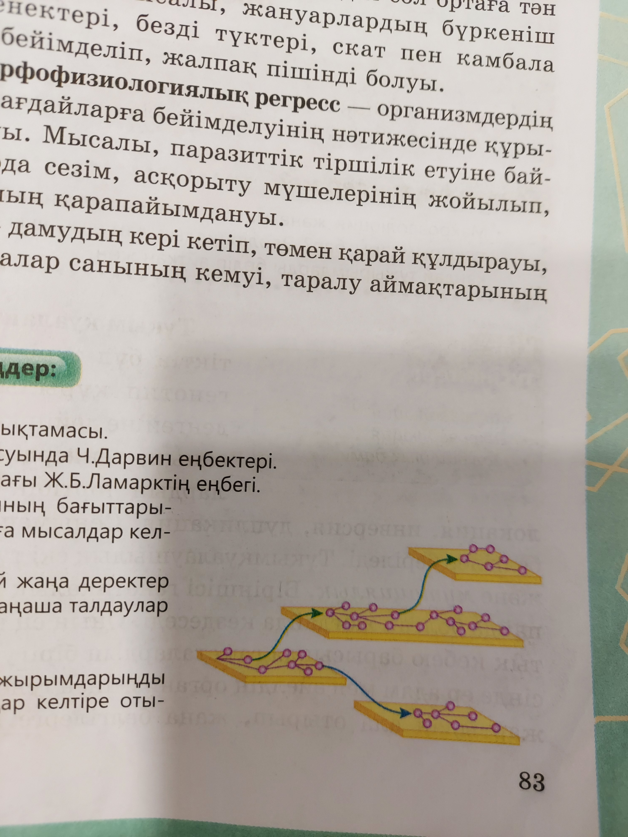
Сурет бойынша эволюция бағыттарын анықтаңдар.

Slide 16
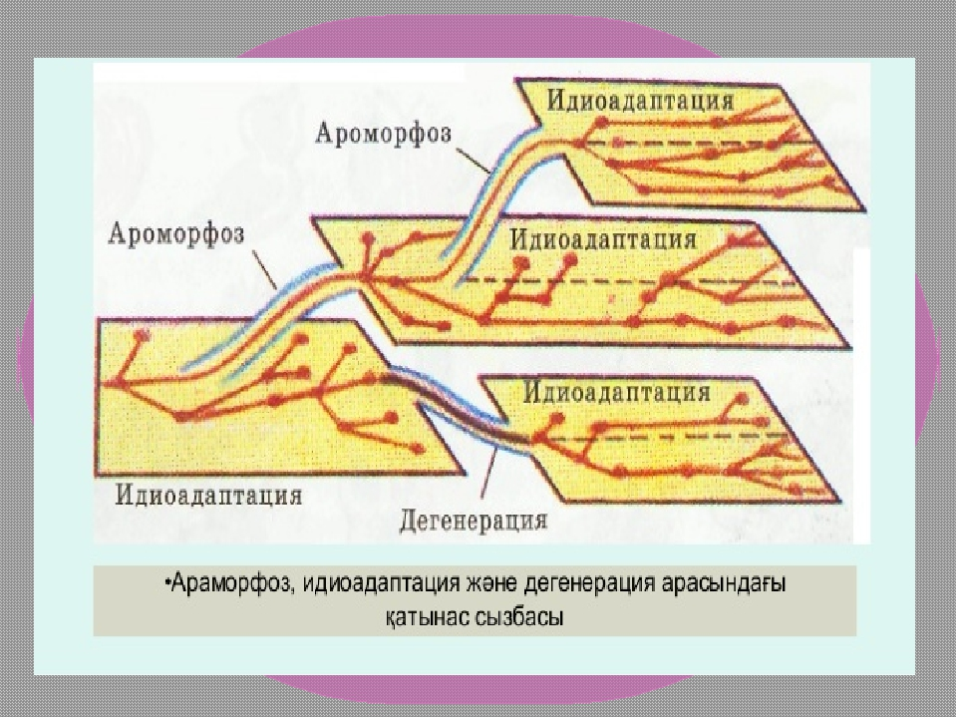
Жауабы.

Slide 17
3-тапсырма.
Термин сөздердің анықтамасын жаз.
Ароморфоз-
Идиоадаптация-
Дегенерация-
Эволюция-
Биологиялық прогресс-
Биологиялық регресс-

Slide 18
Сабақты қорытындылау сұрақтары.
Тұқым қуалайтын өзгергіштік дегеніміз не?
Мутация мен эволюция арасындағы байланысты сипатта.
Эволюциялық білімді қалыптастыруда Чарльз Дарвиннің еңбегі қандай?
Биологиялық эволюцияның анықтамаларын ата.
Эволюциялық ілімнің қалыптасуында ғалымдардың еңбектерін айт.
Биологиялық прогресс және регресс ұғымы және эволюция бағыттары дегеніміз не?

Slide 19
Оқу тапсырмасы.
Эволюциялық ілімнің бастапқы қалыптасу кезеңіндегі ғалымдардың еңбектеріне кесте жасау.

